Slide 1

Муниципальное казённое дошкольное образовательное учреждение Починковский детский сад №8
Консультация для родителей
ЗНАЧЕНИЕ ЛЕПКИ ДЛЯ МАЛЫШЕЙ
Подготовила воспитатель:
Легкова Татьяна Николаевна

Slide 2
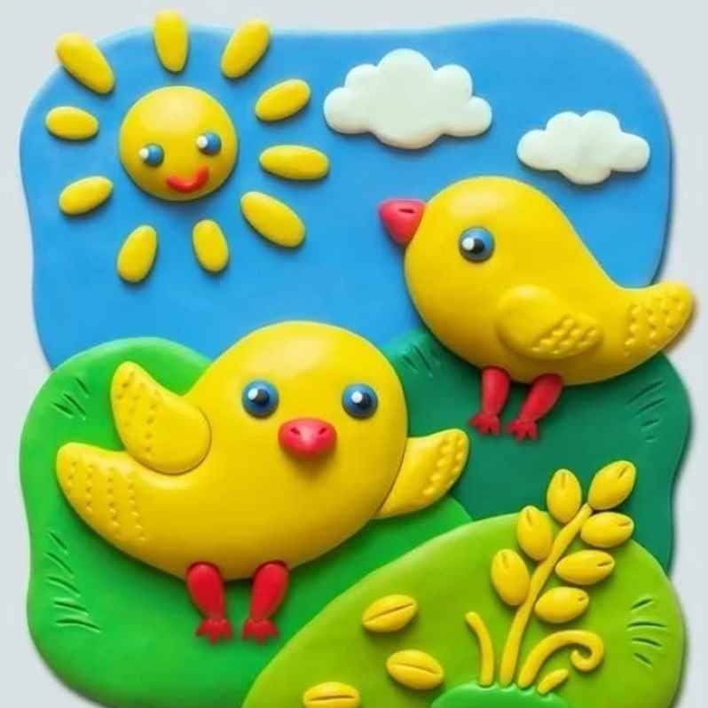
Лепка – самый осязаемый вид художественного творчества. Ребёнок не только видит то, что создал, но и трогает, берёт в руки и по мере необходимости изменяет.

Slide 3
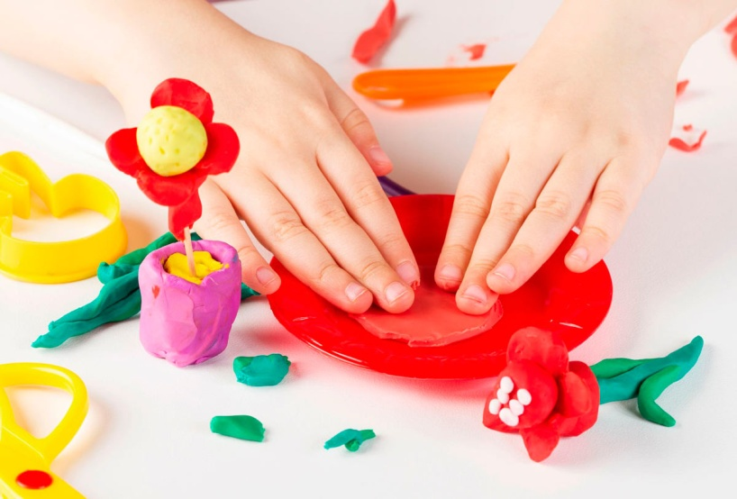
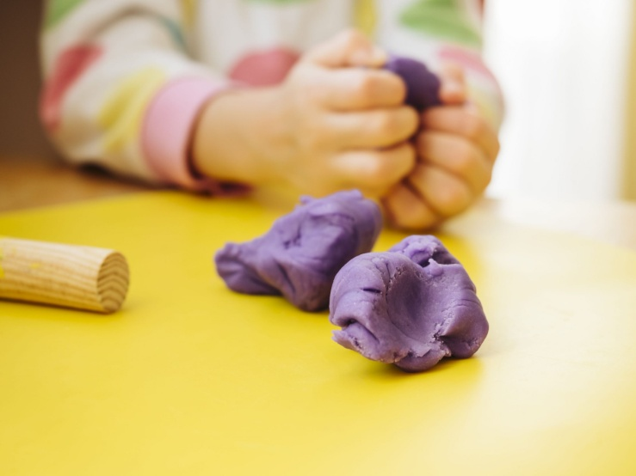
Когда малыш лепит, развивается его мелкая моторика, совершенствуются мелкие движения пальчиков, что, в свою очередь, влияет на развитие речи и мышления. К тому же лепка благотворно влияет на нервную систему в целом. Именно поэтому возбудимым, шумным и активным детям часто рекомендуют заниматься лепкой.

Slide 4
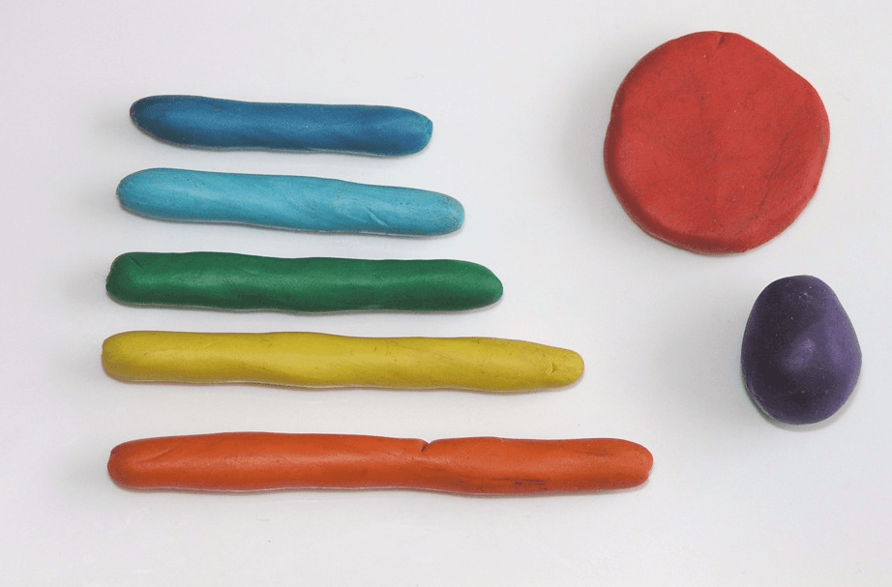
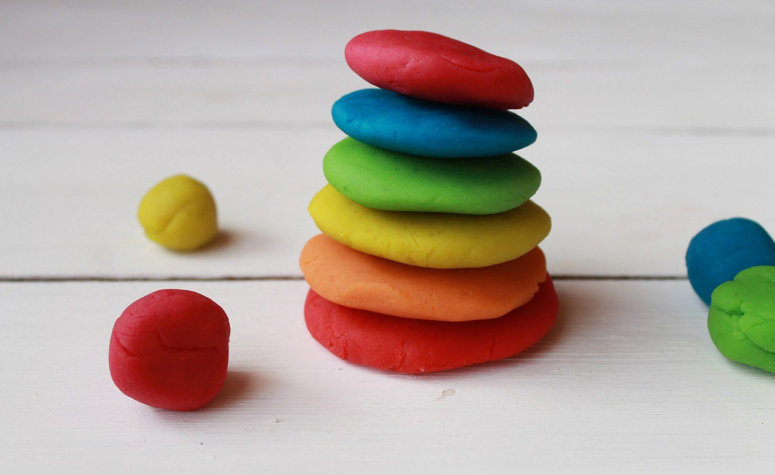
Лепка учит малыша анализировать, развивает восприятие, ведь чтобы отобразить в лепке любой предмет, нужно выделить его главные части, их признаки (цвет, размер, форму, пропорции, расположение в пространстве). Также в лепке мы уточняем и закрепляем представления ребенка о предметах окружающего мира.

Slide 5
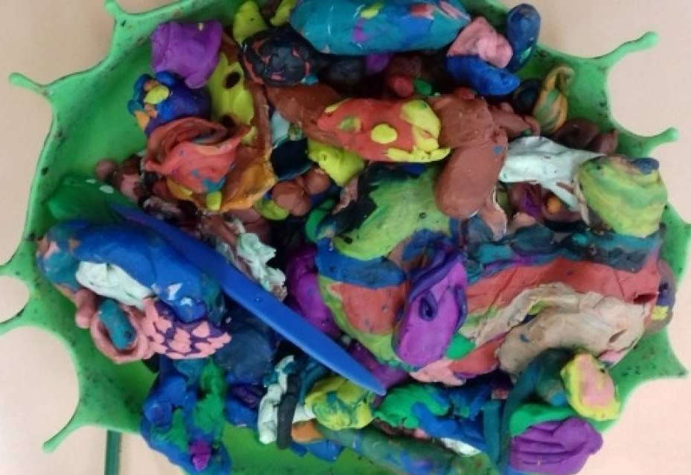
Однако легко сказать - заниматься лепкой! А вот как это сделать, с чего начать, как заинтересовать ребенка?
Иногда мамы просто покупают пачку пластилина, вручают ребенку, а сами уходят в другую комнату заниматься своими делами. Как правило, подобные эксперименты кончаются весьма плачевно: весь пластилин оказывается смешан в один комок неопределенного грязного цвета, причем комок этот обычно оказывается на полу. А если учесть, что пластилин не слишком хорошо отскребается от паркета и обоев, да еще оставляет жирные пятна… В общем, мамы решают, что пластилин - это чересчур, и малыш еще не дорос до подобных занятий.

Slide 6
Как же быть? Во-первых, важно помнить, что во время занятий лепкой вам нужно быть рядом со своим ребенком, а в идеале сидеть с ним рядом и тоже лепить.
Во-вторых, пластилин - далеко не единственный материал, из которого можно лепить, и вы с ребенком можете выбрать именно то, что вам понравится! Кому-то больше по душе лепить из глины, а кому-то из соленого или из сладкого теста.

Slide 7
С какого возраста можно заниматься лепкой с ребенком?
Лепкой можно начать заниматься с ребенком с последних месяцев первого года жизни.
На втором году жизни малыш знакомится с тестом для лепки как с материалом, знакомится с его свойствами и качествами.
На третьем году жизни малыш овладевает «азбукой лепки» — базовыми приемами лепки, на основе которых можно сделать много разных фигур. На основе усвоенной в этом возрасте азбуки лепки будут строиться и все последующие поделки ребенка в более старшем возрасте.

Slide 8
Важные моменты организации игровых занятий с малышом дома
1. Во всех возрастах раннего детства лепка ребенка вводится в игровой сюжет.
2. Когда мы лепим какой-то предмет (например, неваляшку, то обязательно перед началом лепки рассматриваем этот предмет с ребенком, называем его части и их форму и размер.
3.Никогда не разбирайте готовые вылепленные ребенком поделки при нем, это правило действует навсегда и актуально для любого возраста ребенка. Если Вы хотите повторно использовать пластилин – то разберите поделки так, чтобы ребенок этого не видел.
4.Не оставляйте ребенка одного во время лепки, тем более что лепка в этом возрасте занимает не более 3-5 минут.
5.Если у ребенка не получилось что-то, он хочет сломать свою поделку – просто помогите ему, подправьте, покажите, как всё исправить.

Slide 9
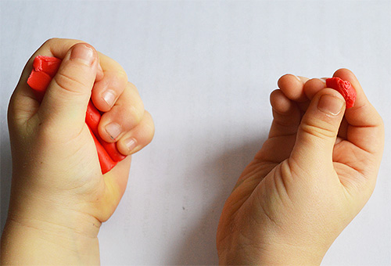
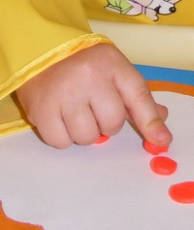
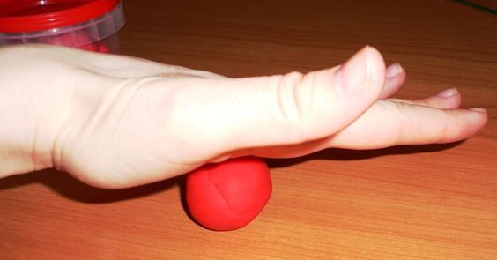
Основные приемы лепки
Делить пластилин.
Расплющивать пальчиком, придавливать ладошкой.

Slide 10
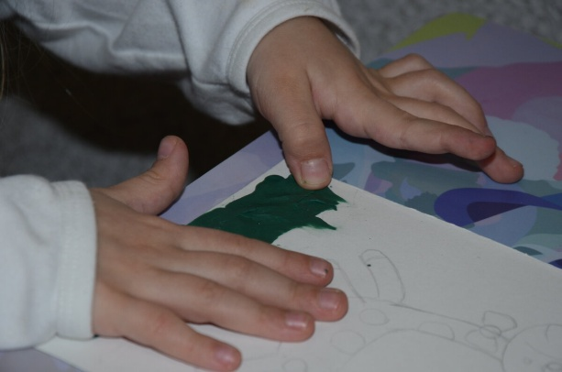
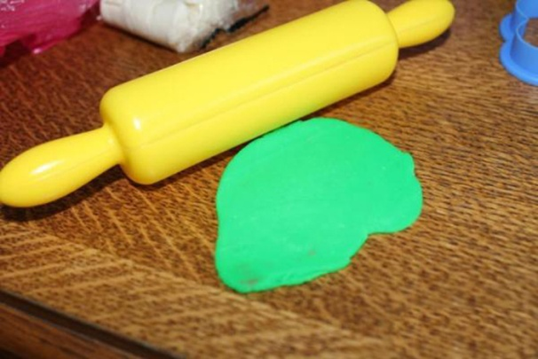
Основные приемы лепки
Размазывать пальчиками или ладонью.
Раскатывать скалкой

Slide 11
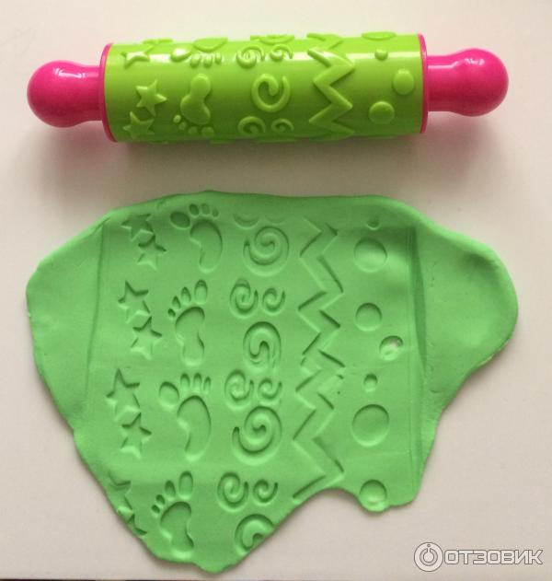
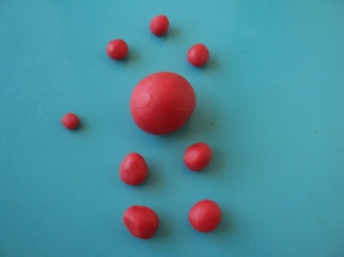
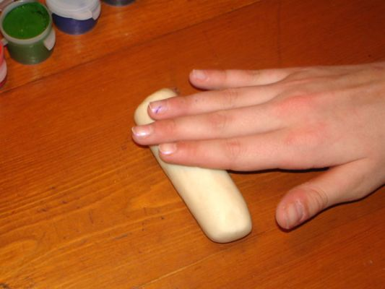
Основные приемы лепки
Делать отпечатки различными предметами.
Скатывать шарики, большие и маленькие.
Раскатывать колбаску.

Slide 12
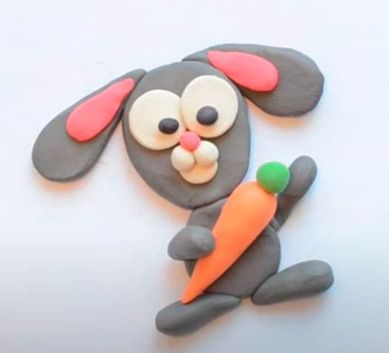
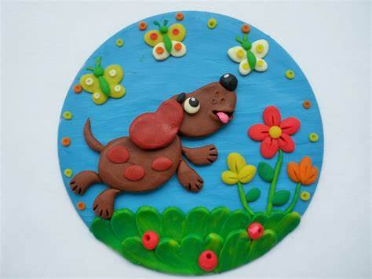
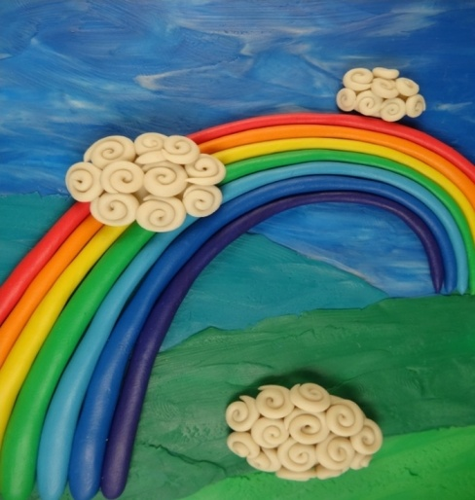
Мы пластилином создаём картины!

